Slide 1
Proposta de Sistema de Catálogo Digital Utilizando Metodologia Baseada em Testes

Slide 2
Indústria de Desenvolvimento de Software
Movimentou cerca de 1,23 trilhões de dólares em 2008 (SUCESU-RS, 2011).
Possui um crescimento de 3% ao ano.
Grandes disputas entre as empresas.
As vezes a qualidade é deixada de lado para priorizar a produtividade e ganhar mercado.
Oportunidade de melhoria no processo de desenvolvimento de software.
Notes:
Crescimento do mercado fez aumentar a concorrencia entre as empresas que fazem software
Para ganhar mercado o que importa é atender o cliente da melhor maneira possível.
A qualidade do trabalho das empresas nem sempre é alta, causando desperdicio de dinheiro para os investidores.

Slide 3
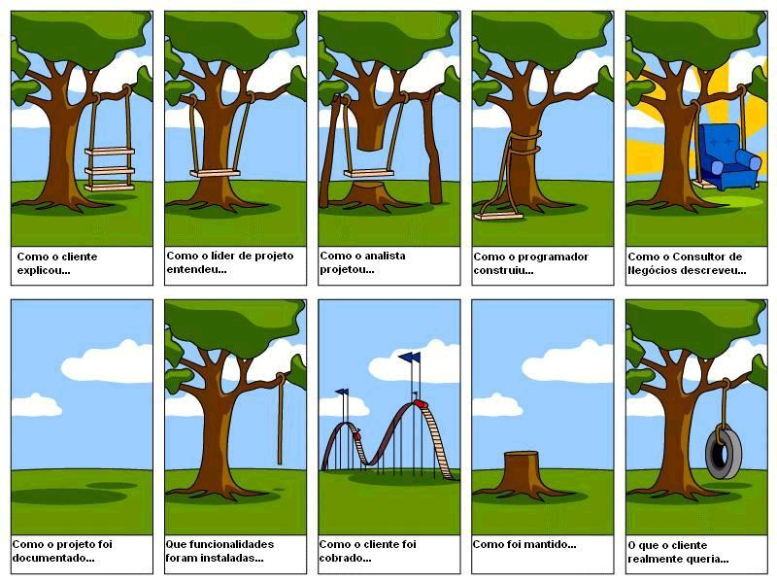
O Grande Problema

Slide 4
Pensamento Lean
Surgiu no Japão na década de 40.
Conhecido como cultura Toyota.
A redução de desperdícios durante o processo de produção é seu maior pilar.
Pode ser aplicado no processo de desenvolvimento de qualquer tipo de produto.
Notes:
Foi criado com objetivo de reduzir os custos de producao
reduzir o preco do produto final
finalmente aumentar a participacao de mercado.

Slide 5
Princípios Lean para o Desenvolvimento de Software
Elimine o desperdício.
Amplifique o aprendizado.
Entregue rápido.
Valorize a equipe.
Adicione segurança.
Notes:
Desperdicio:
Planejamento excessivo
Troca de tarefas
Numero elevado de defeitos
Aprendizado
Divulgar problemas e solucoes
Entregue rapido:
Entregas incrementais
Aumentar a frequencia de avaliacao do cliente
Valorize a equipe:
Procurar maneiras para motivar as pessoas da equipe
Seguranca:
Adicione processos automatizados para aumentar a confianca de que o resultado esta correto

Slide 6
Práticas Ágeis
Princípios Lean
Desenvolvimento de Software
Práticas Ágeis

Slide 7
Práticas Ágeis
Elimine o desperdício
Amplifique o aprendizado
Adicione segurança
Programação em pares.
Integração rápida.
Design simples.
Feedback do cliente.
Test Driven Development.
Entregue rápido
Elimine o desperdício
Notes:
Estão alinhadas com os princípios do pensamento Lean

Slide 8
Test Driven Development

Slide 9
Test Driven Development
Evita a criação de código desnecessário.
Aumenta o feedback do código para o desenvolvedor.
Aumenta a segurança durante a manutenção do sistema.

Slide 10
Estudo de caso
Sistema de Catálogo Digital para um Restaurante.
O usuário cadastra seus itens no sistema web e pode visualizá-los em seu dispositivo móvel, através do sistema mobile.
Ambos os sistemas foram desenvolvidos utilizando TDD.

Slide 11
Sistema Web

Slide 12
Diagrama de domínio
User
Categoria
Item
*
*

Slide 13
Sistema Web
Desenvolvido utilizando Ruby On Rails.
Foram criados testes de unidade e de integração.
Os testes foram criados utilizando RSpec.

Slide 14
Exemplo de código de teste

Slide 15
Implementação baseada no teste

Slide 16
Sistema Mobile

Slide 17
Sistema Mobile
Desenvolvido utilizando a plataforma Android.
Foram criados apenas testes de integração.
Dificuldade para criar os testes devido à falta de ferramentas.

Slide 18
Exemplo de código de teste

Slide 19
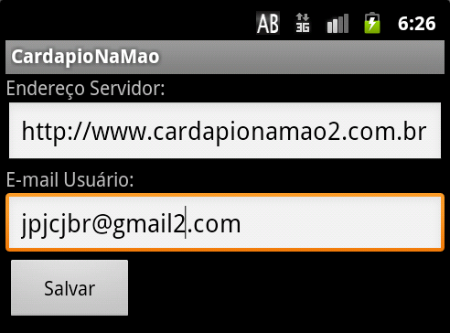
Tela de Configuração

Slide 20
Cobertura de testes
A cobertura de testes mostra a porcentagem de código desenvolvido que é testado durante a execução de um conjunto de testes.
Segundo (TASSEY, 2002), um aumento na cobertura de testes no código implica na redução de defeitos do software.

Slide 21
Relatório de Cobertura do Sistema Web

Slide 22
Relatório de Cobertura do Sistema Mobile

Slide 23
Conclusão
Desenvolvimento com testes
Redução de Custos
Aumento da Qualidade
Aumento na cobertura
Redução de defeitos
Notes:
Devido a demanda do mercado de desenvolvimento de software por qualidade os testes estao sendo cada vez mais empregados no dia a dia.
Com o desenvolvimento baseado em testes conseguimos um aumento na cobertura do codigo, o que resulta na reducao de defeitos no sistema e assim a qualidade do sistema aumenta e finalmente os custos sao reduzidos

